Slide 1
IL TEMPO DEL MITO
La Sardegna:
L’isola della Dea
La religione della Dea Madre
Michela Zucca
Servizi Culturali

Slide 2
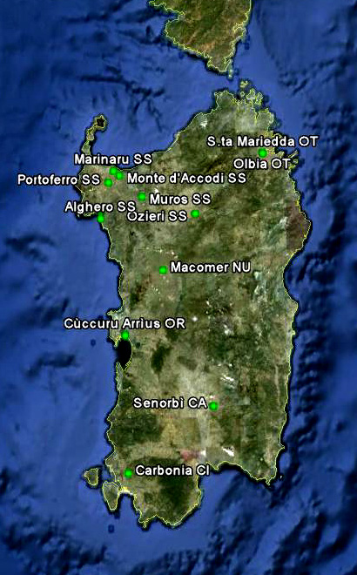
La religione della Madre è la più antica della storia dell’umanità. In Sardegna sono numerosissime le statuine della Dea, spesso rinvenute in contesti cultuali, santuari, sepolture, grotte dipinte e incise. La tipologia di queste immagini le fa risalire al Paleolitico, periodo in cui la stragrande maggioranza delle icone (più del 94,7%) è femminile, e fra le altre figurazioni spesso esistono sculture che presentano gli attributi di entrambi i sessi.
Michela Zucca
Servizi Culturali

Slide 3
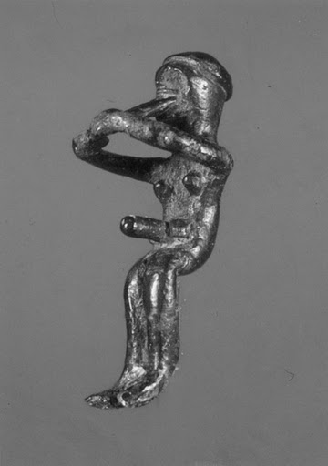
Immagine bisessuata (suonatore di launeddas, Museo di Cagliari).
Nell’antichità i costumi sessuali dovevano essere molto diversi, e tutta la sfera relativa alla riproduzione, alla nascita, all’accoppiamento ricadeva nella sfera del sacro. Era governato dalle leggi della Dea e amministrato da sacerdotesse. In contesti come questi, il ruolo delle donne era sicuramente importante e primario.
Michela Zucca
Servizi Culturali

Slide 4
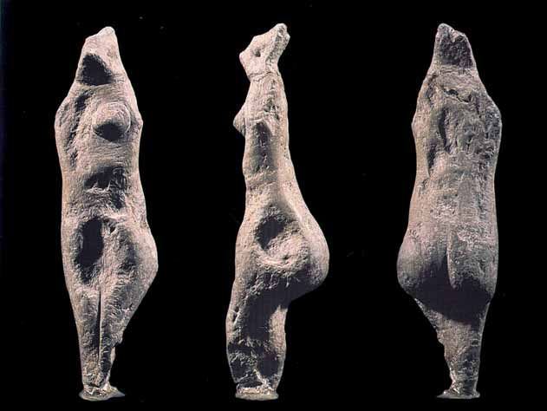
La Venere di Macomer, una delle più antiche.
Michela Zucca
Servizi Culturali

Slide 5
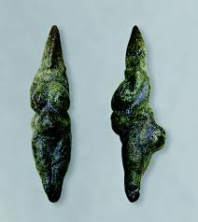
Quando furono rinvenute, gli archeologi le definirono «tozze e sgraziate che sembravano rospi», e parlarono di ottentottismo. In realtà i nostri antenati erano sì negroidi, ma magri, e queste sculture sono un’immagine astratta e simbolica delle capacità riproduttive della Gran Madre che
dà la vita: perché
la Dea è incinta.
Venere di Savignano (Mo)
Michela Zucca
Servizi Culturali

Slide 6
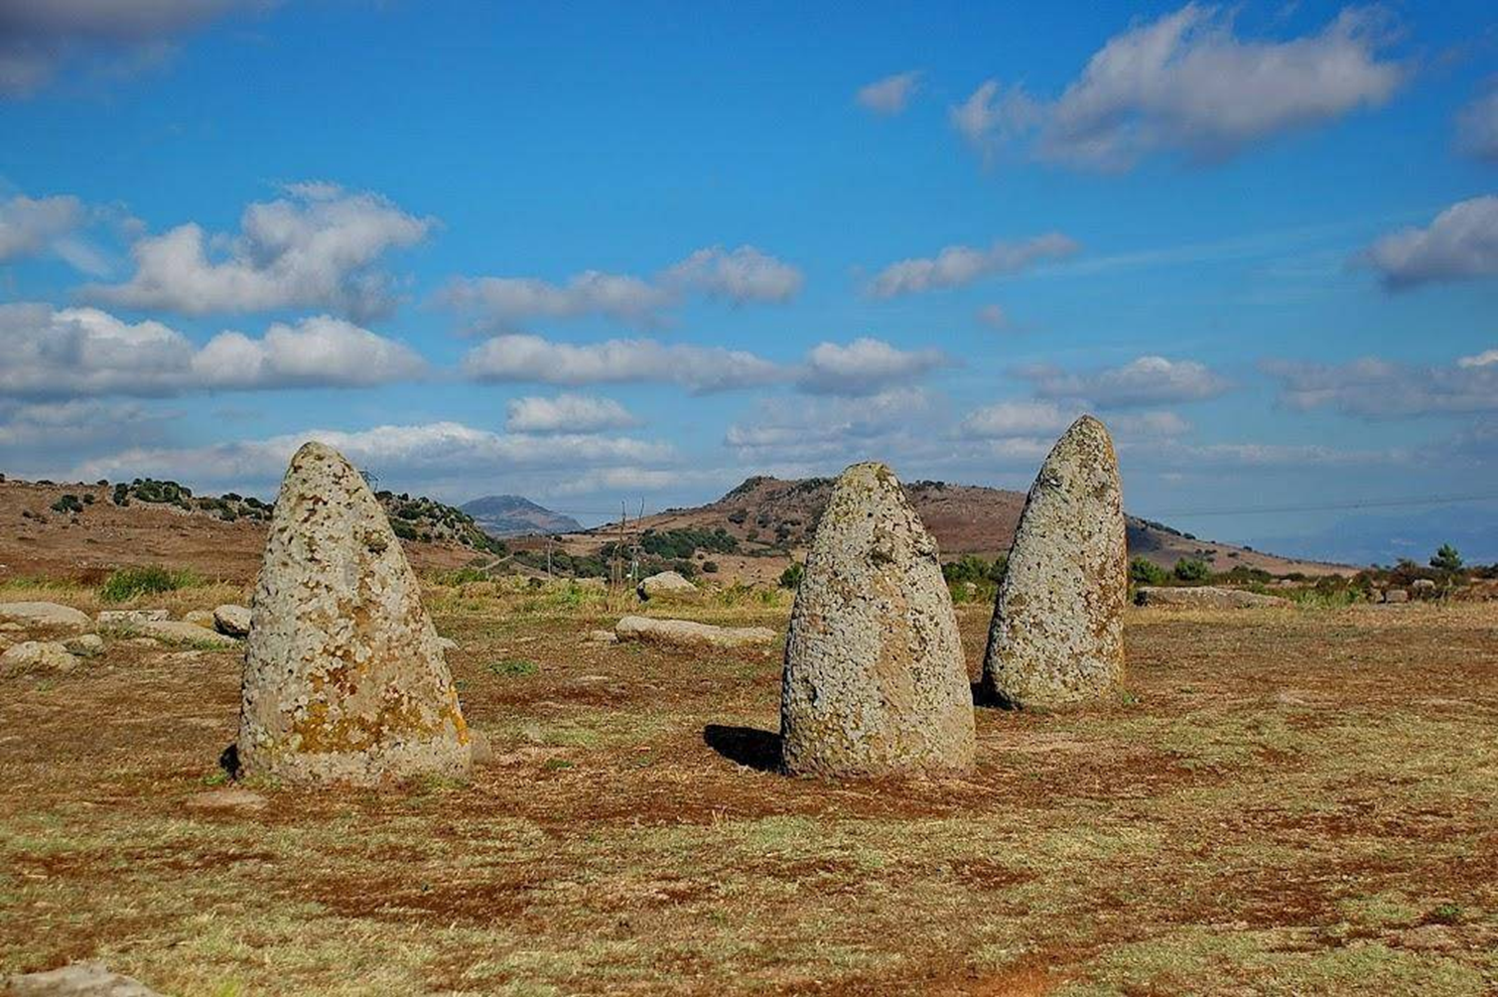
A Macomer esistono sei betili (menhirs), tre coppie di pietre: tre maschi e tre femmine. Perché la religione della Dea è innanzi tutto celebrazione della forza riproduttiva in
cui la femmina è predominante ma anche il maschio è necessario come fecondatore.
Michela Zucca
Servizi Culturali

Slide 7
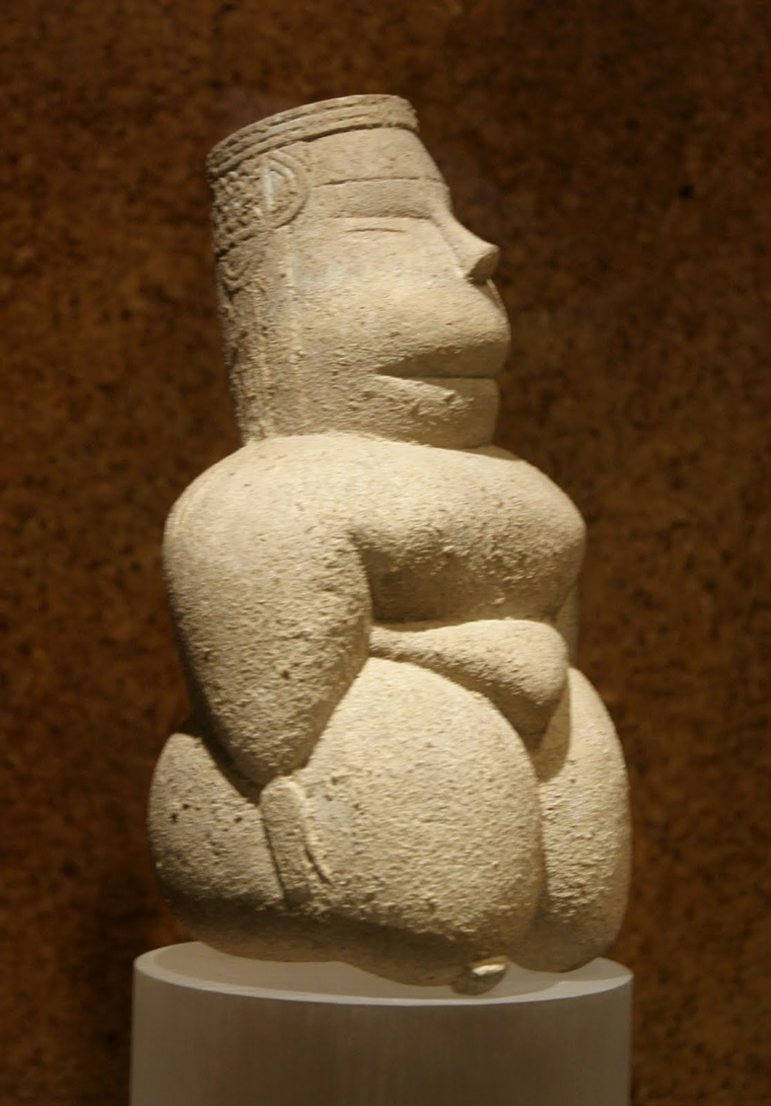
Le divinità «cicciottelle» sono un’astrazione simbolica che vuole rappresentare le capacità riproduttive essenziali per la continuità della vita in tempi in cui soltanto il 20% dei nati raggiungeva l’età adulta, e molte donne morivano di parto. In realtà sono tutt’altro che rozze: basti notare la raffinatezza dell’acconciatura a polos e alcune interpretazioni archeologiche, che vorrebbero i loro visi coperti da maschere (abitudine connessa con ritualità magico-sciamaniche).
Cuccuru is arrius (Cabras)
Michela Zucca
Servizi Culturali

Slide 8
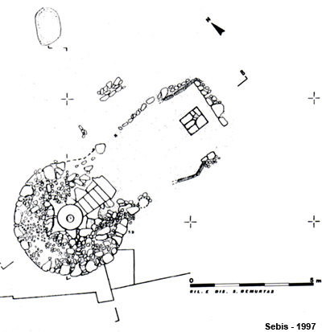
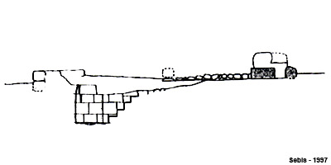
Il pozzo sacro di Cuccuru is arrius si trova sull'isolotto del canale scolmatore di Cabras, non raggiungibile se non per via d’acqua. Fu scavato nel 1979 durante l'edificazione dell'attuale canale scolmatore. Oltre al pozzo sacro venne scoperta anche una presunta fonte sacra, un villaggio di carattere abitativo, e una grandissima necropoli di domus de janas a pozzetto. Dalla necropoli furono recuperate decine di statuette di dea madre ora custodite, in parte, nel museo di Cabras.
Michela Zucca
Servizi Culturali

Slide 9
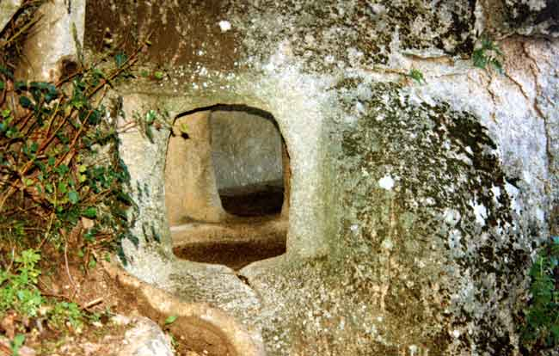
Generalmente gli scheletri sono deposti in posizione fetale, in un vaso di argilla, e spesso sono cosparsi di ocra rossa. La simbologia rimanda al parto e alla rinascita assicurata dalla Grande Madre.
Michela Zucca
Servizi Culturali

Slide 10
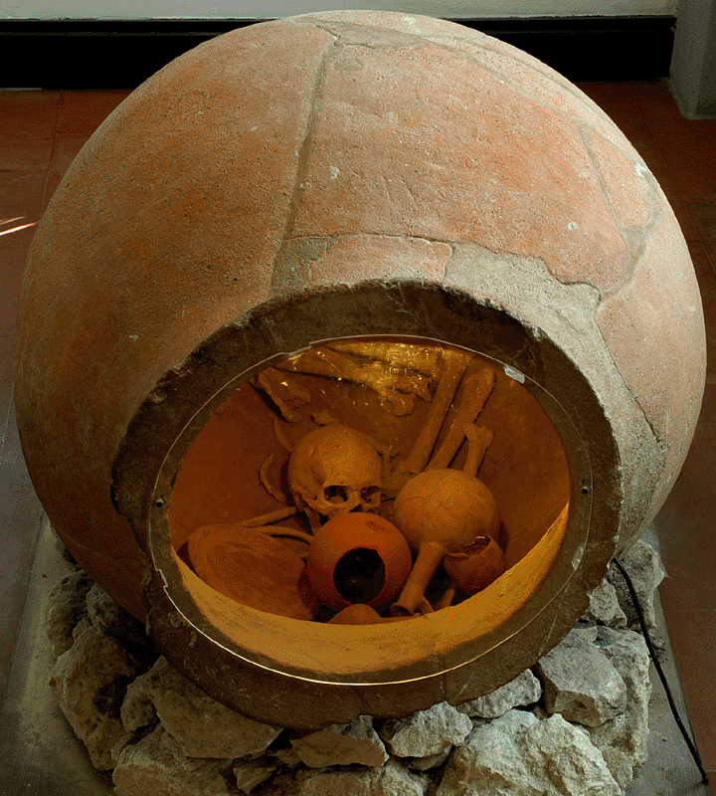
Questo tipo di sepoltura rimane praticato fino all’epoca romana e oltre: con il cristianesimo si proibisce il corredo funebre, che comunque in Sardegna è molto limitato. Si trattava di una cultura egualitaria matrifocale, in cui non esistevano né grandi differenze di classe né aristocrazie ereditarie.
Michela Zucca
Servizi Culturali

Slide 11
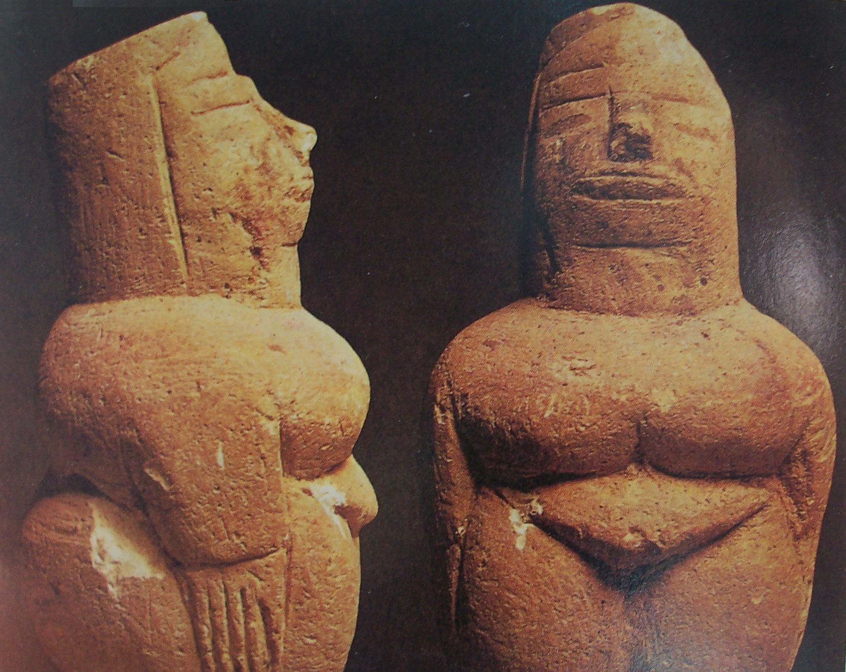
Meana Sarda
Michela Zucca
Servizi Culturali

Slide 12
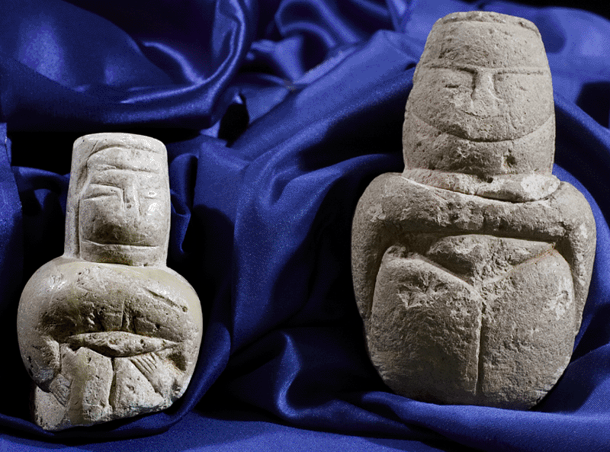
Bonu Ighino (SS). IV millennio a.C.
Meana Sarda
Michela Zucca
Servizi Culturali

Slide 13
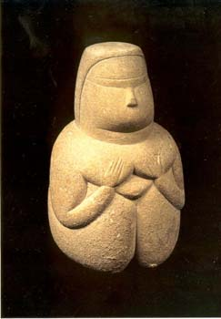
Il gesto di portarsi le mani ai seni e di offrire il latte è diffuso fra le dee di tutto il bacino mediterraneo e dell’intera area celtica. Ricordiamo anche che la caseificazione è molto più importante, a livello nutrizionale, della caccia, praticata ritualmente ma saltuariamente. E sono le donne a fare il formaggio. La manifattura di queste immagini prosegue per tutta l’età del rame, su preziose lamine dorate. E continuerà nell’espressione simbolica, sia pure de-contestualizzata, attraverso i secoli.
Michela Zucca
Servizi Culturali

Slide 14
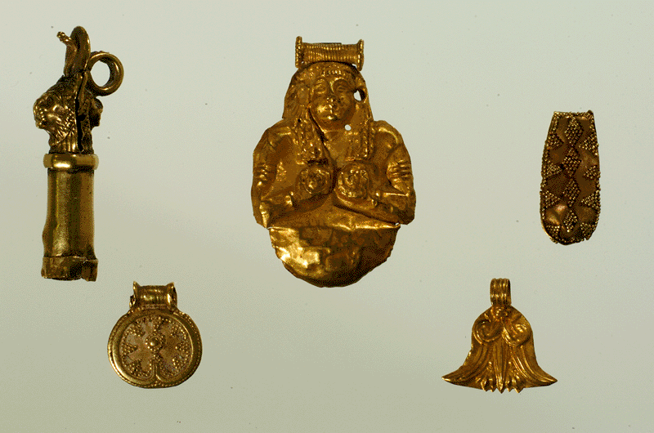
Pendenti aurei fenicio – punici, IV sec. a. C. Il gesto è sempre lo stesso: portarsi le mani ai seni e offrire il latte, simbolo di nutrimento in questa e nell’altra vita. Questa rappresentazione viene ripresa nella Madonna del Latte.
Michela Zucca
Servizi Culturali

Slide 15
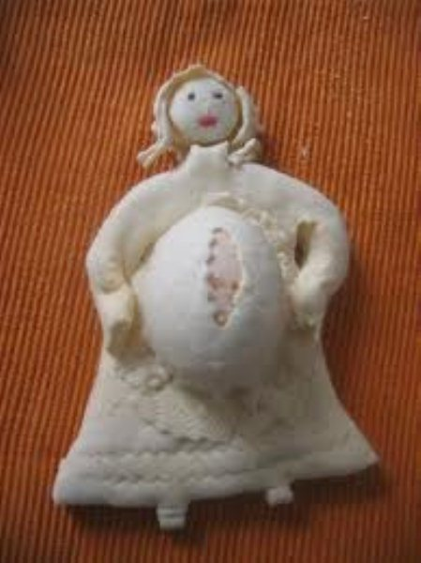
In filo diretto con il Neolitico, esistono ancora oggi persone, in Barbagia, che mettono nella bara dei congiunti morti sa pipiedda o sa pizzinedda, una piccola dea confezionata con la tela bianca o con la cera. Oppure che la fanno con l’uovo e la pasta di pane, con chiaro rimando alla gravidanza, e la fanno come opane di Pasqua, festa della primavera e della riproduzione.
Michela Zucca
Servizi Culturali

Slide 16
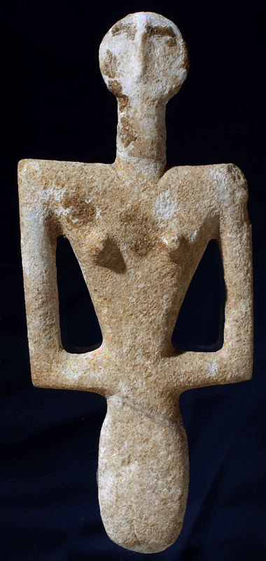
Le statue rigide delle Bianche Signore, invece, obbediscono ad una funzione differente: sono la Morte. Che, nella cultura popolare europea, viene raffigurata ovunque come femmina, alta, magra, ossuta, vestita di bianco. Bianco è anche il colore del lutto prima del cristianesimo, ed è rimasto candido nelle regioni che non hanno conosciuto cristianizzazione, come l’India. Da noi il bianco come tinta della morte può essere portato solo dalle regine. Nel Paleolitico superiore appaiono nudi rigidi stilizzati, realizzati in osso, avorio o corno di cervide. In Sardegna sono fatti di marmo, e cominciano
ad apparire a partire dal V
millennio a.C.
Ozieri
Michela Zucca
Servizi Culturali

Slide 17
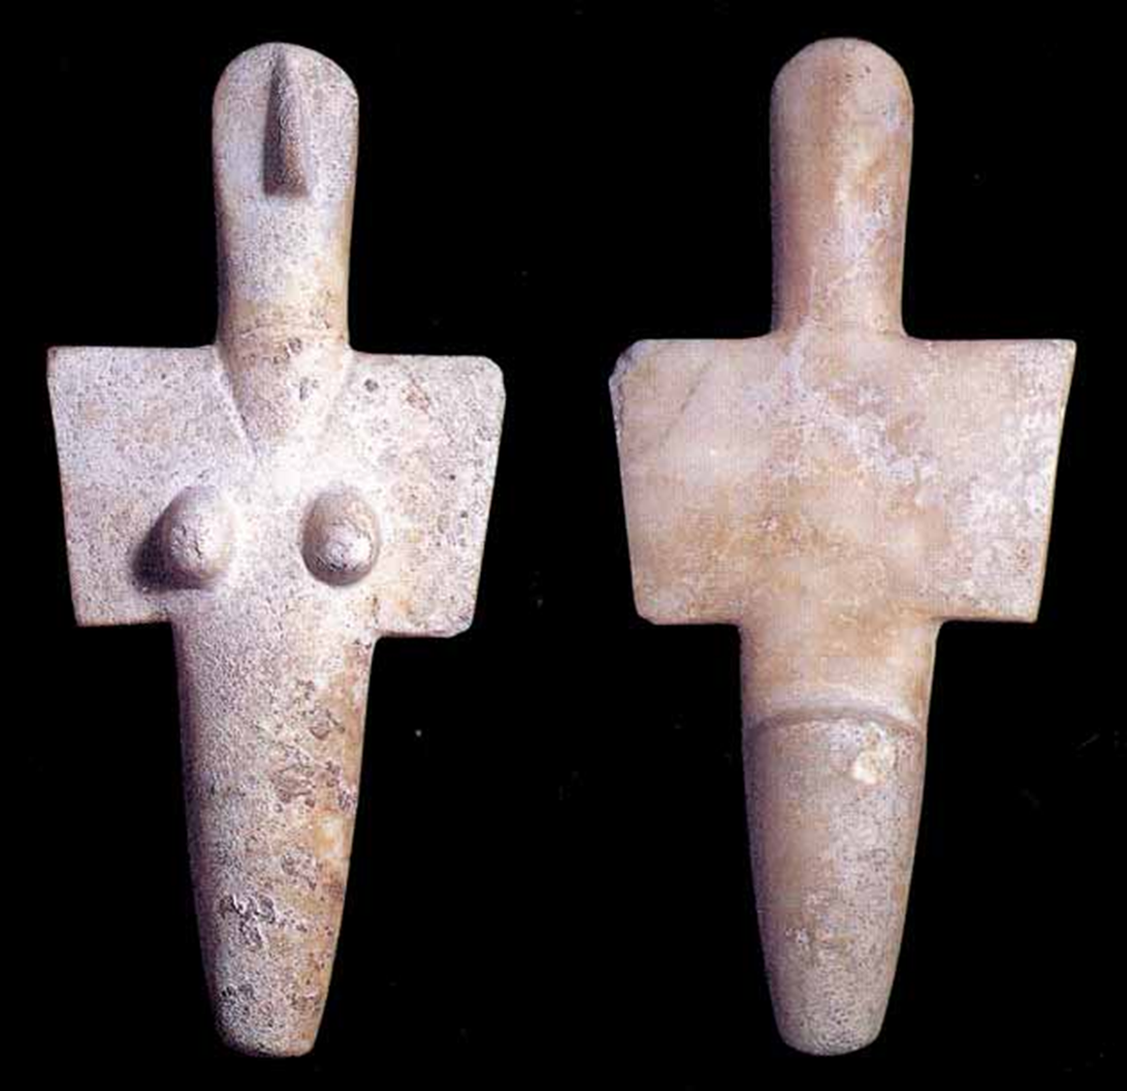
Senorbì
Michela Zucca
Servizi Culturali

Slide 18
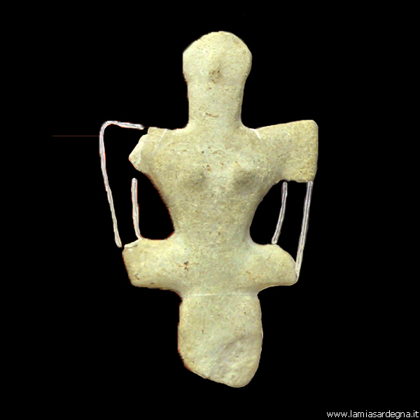
Cultura di Monte Claro (periferia settentrionale di Cagliari), 2.700-2.400 a.C.
Questa figura di dea, spesso rinvenuta in luoghi di sepoltura, definita «rigida dea bianca», è stata spesso associata all’abitudine di scarnificare i cadaveri, o di esporli sulle alture all’azione degli avvoltoi in modo che la carne dei morti potesse tornare alla natura. Molti «recinti megalitici» della cultura di Claro sono stati interpretati come luoghi di esposizione dei corpi.
Michela Zucca
Servizi Culturali

Slide 19
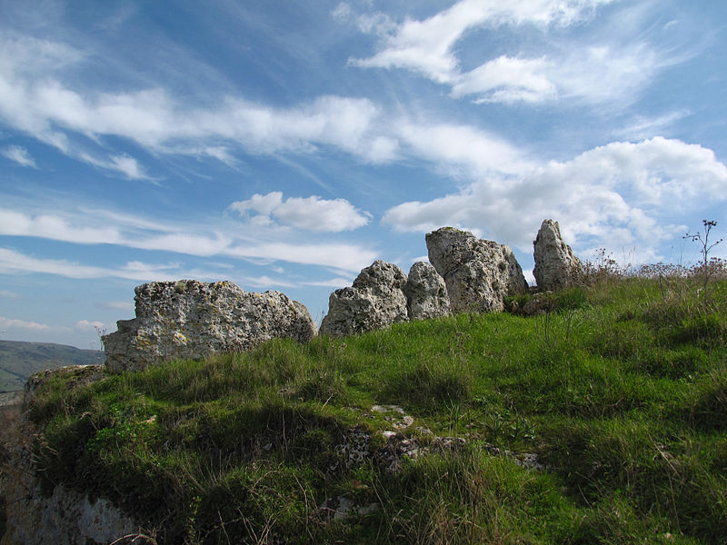
Cultura di Monte Claro (periferia settentrionale di Cagliari), 2.700-2.400 a.C.
Ittiri - Complesso archeologico di Sa Figu
Michela Zucca
Servizi Culturali

Slide 20
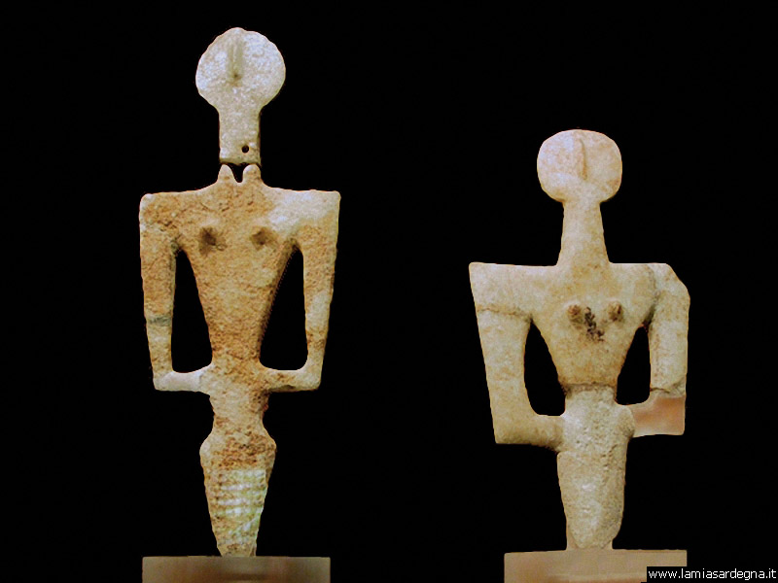
Porto Ferro
Michela Zucca
Servizi Culturali

Slide 21
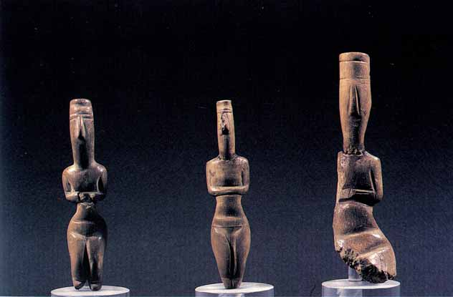
Santadi, Grotta di Monte Meana: statuine femminili in osso
Michela Zucca
Servizi Culturali

Slide 22
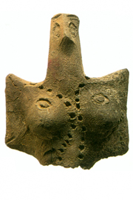
Dea madre di Bonu Ighinu, cultura Ozieri, Museo Sanna, Sassari.
Una tipologia ricorrente di Dfea Madre è la Dea Civetta, o Dea Uccello. In una cultura sciamanica, per mettersi in contatto con l’altro mondo, le divinità e gli spiriti dei morti, è necessario volare: le sacerdotesse si trasformano in uccelli durante i culti di trance. La civetta, rapace notturno (è nella tranquillità della notte che si svolgono i riti) è animale-guida e insieme simbolo della Dea, di cui impersona la saggezza e la sapienza. E’
stata poi demonizzata e associata alle streghe.
Michela Zucca
Servizi Culturali

Slide 23
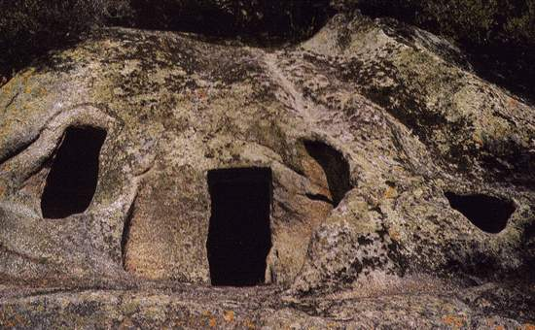
Le Domus de Janas (case delle Fate) sono presumibilmente luoghi di sepoltura ma, anche e soprattutto, luoghi di culto legati alla sacralità femminile e ai riti di passaggio fra la vita e la morte, tradizionalmente presieduti dalle donne. Sono datati al IV millennio a.C.
Domus de Janas di Maria Frunza, Oniferi (Nu).

Slide 24
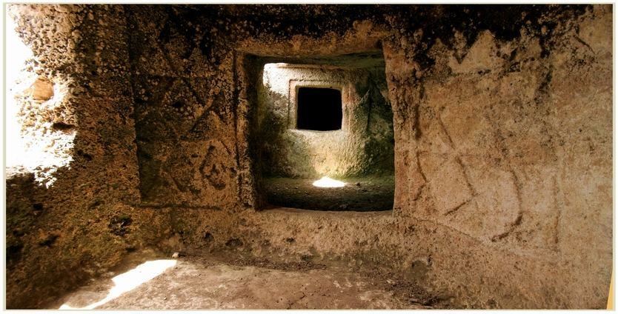
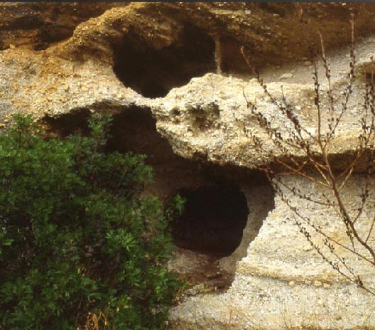
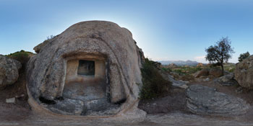
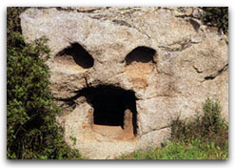

Slide 25
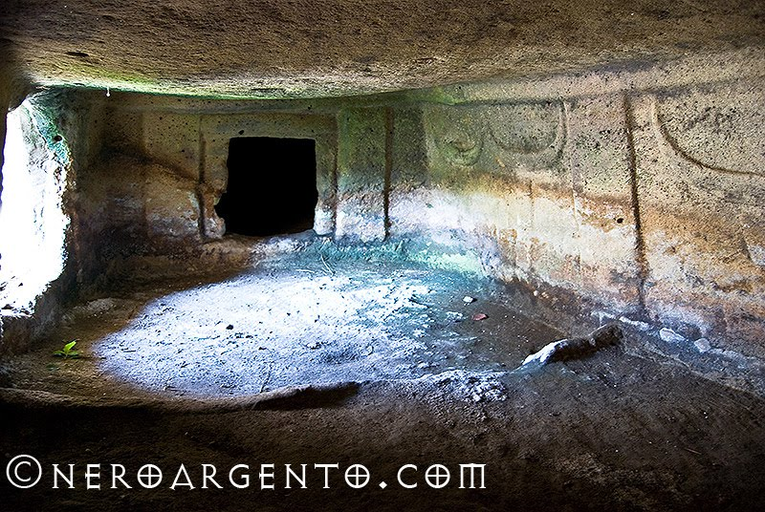
All’interno di molte domus de janas si sono rinvenute incisioni a forma di corna: anche questa è una simbologia legata alla Dea, in quanto le corna simboleggiano i canali uterini, la falce di luna e la vacca, dispensatrice di latte e di vita, da sempre associata alla Grande Madre.
Michela Zucca
Servizi Culturali

Slide 26
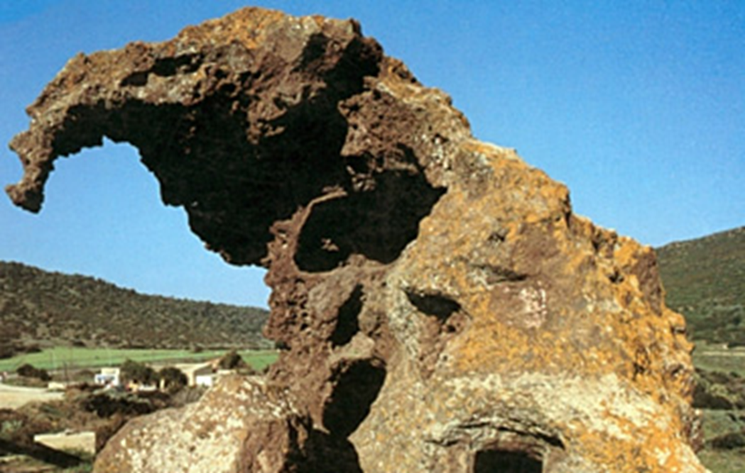
Anche nella Roccia dell’Elefante a Castelsardo esistono due piccole camere sepolcrali incise coi simboli cornuti. .
Nelle grotte sacre alla Dea furono rinvenute armi, e che i guerrieri Shardana portavano elmi cornuti. La Gran Madre era anche la divinità che presiedeva alla guerra e alla vittoria, oltre che alla morte e alla vita.

Slide 27
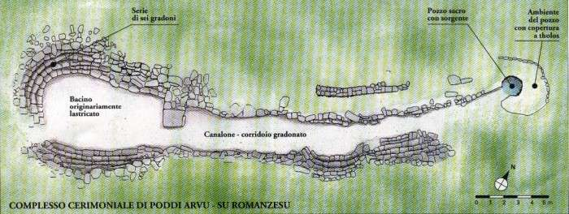
I grandi luoghi di sepoltura stessi, probabilmente santuari intertribali, erano concepiti come rappresentazioni della Dea, del suo ventre e della sua capacità generativa. Sicuramente i Nuragici credevano nella vita dopo la morte, forse anche nella reincarnazione, e i defunti venivano sepolti nell’utero della Dea per essere ripartoriti.
I luoghi di sepoltura erano anche luoghi di culto pubblico: spesso erano associati a pozzi sacri, in cui l’acqua simboleggiava la rinascita, e a siti in cui si praticava la divinazione e forse la terapia.
Michela Zucca
Servizi Culturali

Slide 28
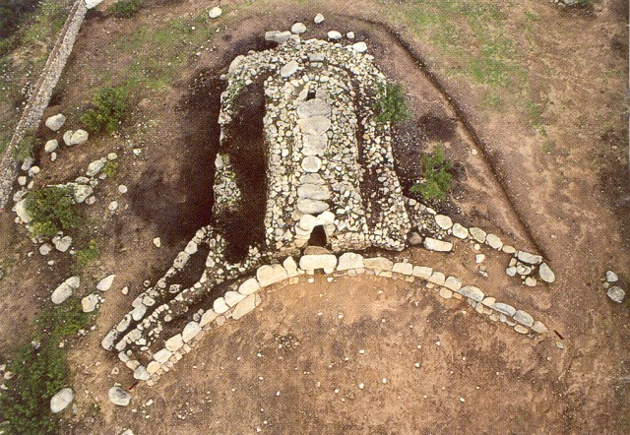
Tomba dei giganti di Osono-Triei.

Slide 29
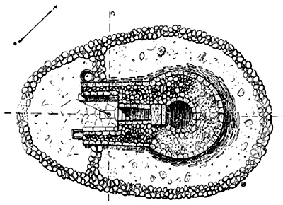
Pozzo sacro Santa Vittoria di Serri (Nu) .
Michela Zucca
Servizi Culturali

Slide 30
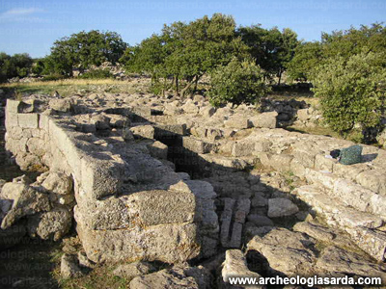
Pozzo sacro Santa Vittoria di Serri (Nu) .
Michela Zucca
Servizi Culturali

Slide 31
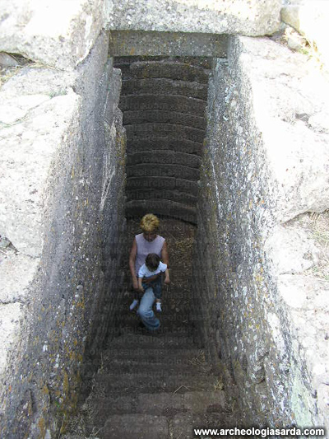
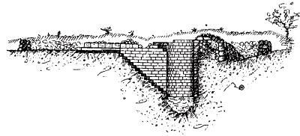
La tecnologia di estrazione e conservazione dell’acqua che i Nuragici avevano raggiunto è davvero estremamente avanzata: all’interno dei pozzi le pietre, spesso portate anche da molto lontano, erano saldate con il piombo per consentire una tenuta stagna. Questo ci fa capire che, se non avessero subito invasioni e massacri, e se avessero potuto evolversi in maniera libera e autonoma, avrebbero potuto costruire forme di civiltà molto progredite.
Michela Zucca
Servizi Culturali

Slide 32
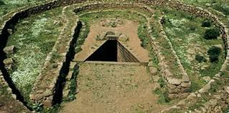
Spesso gli antichi luoghi sacri alla Dea furono inglobati in santuari cristiani, e la Gran Madre divenne Madonna (Mea Domina) o santa. Ciò avvenne anche nel pozzo sacro di santa Cristina di Paulilatino (OR), forse il più bello di tutti, in cui si fondono simbologie maschili e femminili nel culto dell’acqua che dà la vita alla terra, alla vegetazione e agli animali, e delle acque del parto, che rendono possibile la generazione di esseri umani.
Michela Zucca
Servizi Culturali

Slide 33
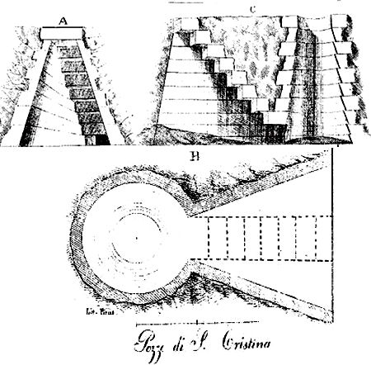
Probabilmente, anche il tipo di culto ha subito poche variazioni: l’abitudine di stare sul posto diversi giorni, sacralizzando il luogo, può farsi risalire alla notte dei tempi, ed è testimoniata per molti popoli dell’antichità, che conducevano una vita semi nomade.
Michela Zucca
Servizi Culturali

Slide 34
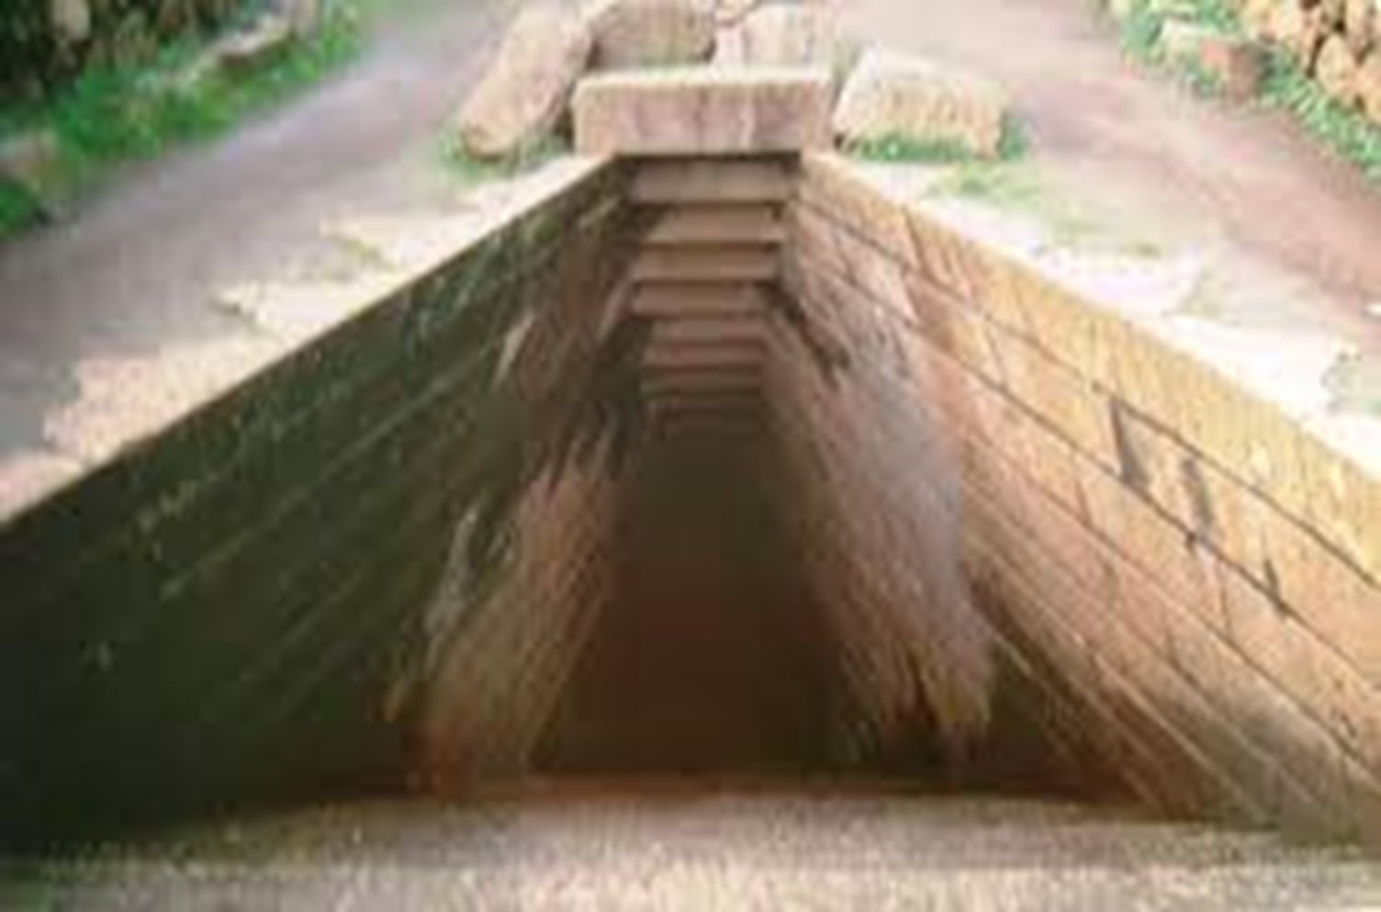
In certi periodi dell’anno, la popolazione si riuniva per tenere i riti sacri, fare il mercato, celebrare i matrimoni e raccontarsi la propria storia.
Michela Zucca
Servizi Culturali

Slide 35
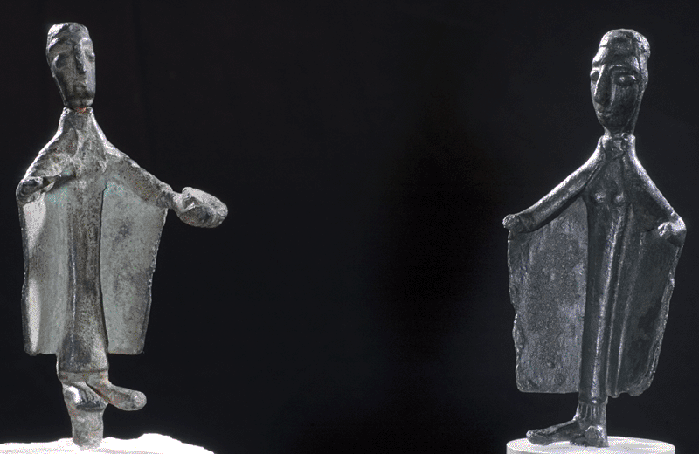
Una cosa è certa: le officianti sono femmine, come dimostra l’enorme quantità
di immagini di donne che vestono abiti rituali, in atteggiamento solenne, che portano offerte o che fanno gesti rituali, come quello di benedire.
Michela Zucca
Servizi Culturali

Slide 36
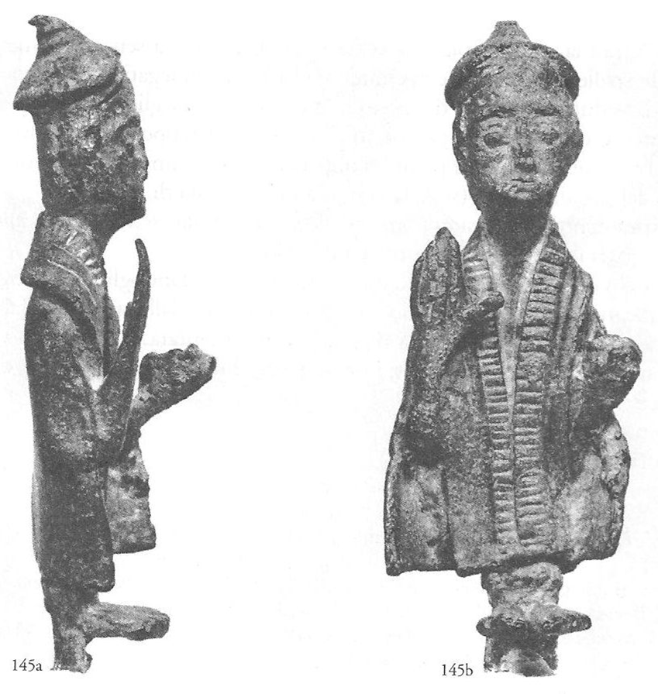
Spesso queste donne portano un cappello a cono, simbolo di regalità e di sapienza in tutta l’Eurasia, vestono abiti elaborati, hanno pose solenni e si vede che stanno compiendo gesti rituali. Sono sicuramente donne di potere che comandano, al pari dei maschi: con molta probabilità, in Sardegna esisteva una società matrifocale.
Michela Zucca
Servizi Culturali

Slide 37
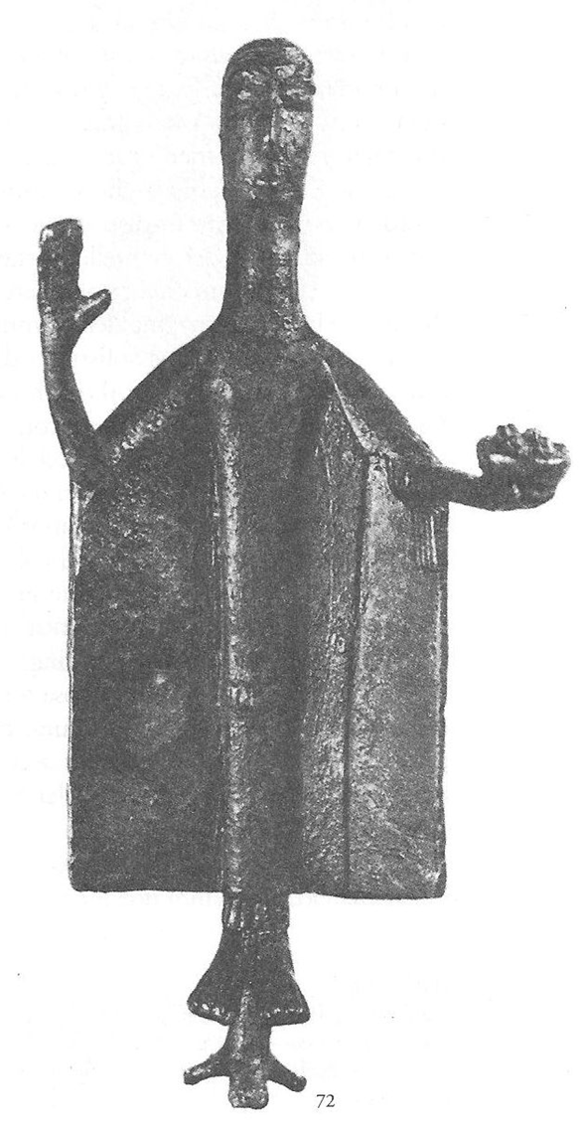
I bronzetti sardi non sono oggetti d’arte, ma espressione simbolica di uso rituale: per questo possono essere usati come testimonianza iconografica per un tentativo di ricostruzione storica. Che ci rimanda una società in cui la donne sicuramente svoklgeva un ruolo di grande importanza.
Allo stato attuale delle conoscenze, le società matrifocali sono in gran parte guerriere, come l’antica cultura degli Shardana. Si tratta di sistemi in cui non è documentata la presenza di un’aristocrazia di casta, in cui non esistono prove dell’esistenza della proprietà privata, in cui la Terra è divinizzata ed è sfruttata collettivamente. In gran parte dei casi, sono sistemi economici basati sul semi nomadismo almeno di una parte della popolazione: in questo caso, quella maschile, che si muove per seguire le pecore e lascia le donne a casa, a gestire la comunità e ad amministrare il rapporto col sacro. Quando vanno in guerra, gli uomini vestono i simboli della Dea (le corna).
Michela Zucca
Servizi Culturali

Slide 38
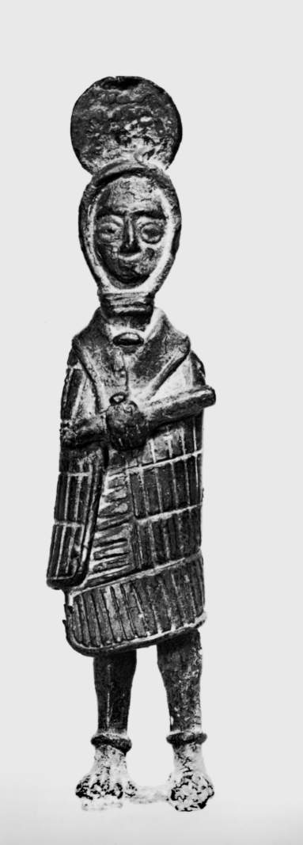
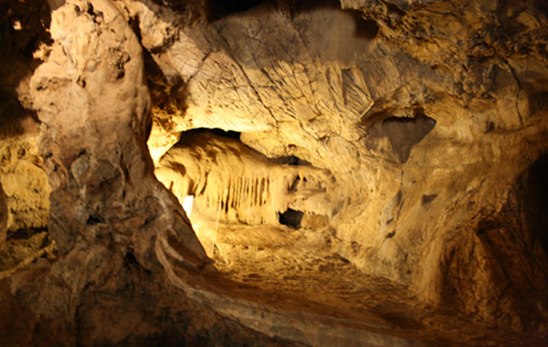
Apollonide riferisce che nella Scizia (abitata dagli Sciti, di matrice celtica, matrifocali, con gli elmi cornuti, i dolmen e i menhir….) nascono donne che sono chiamate bithiae: hanno doppie pupille negli occhi e privano della vista colui che per caso abbiamo guardato irate. Esse esistono anche in Sardegna. La presenza di Sibille (sacerdotesse che predicono il futuro in grotte) è documentata: fra Nuoro e Loculi esiste una cima chiamata Punta Sibilla, vicino al Mont’’e Luna Vera. Nella grotta del Carmelo di Ozieri (sopra la chiesa…) la tradizione popolare fa abitare Sa Sabia Sibilla, che prediceva il futuro. Là furono rinvenute evidenze del culto alla Dea. Oggi le grotte sono di San Michele…
Michela Zucca
Servizi Culturali

Slide 39
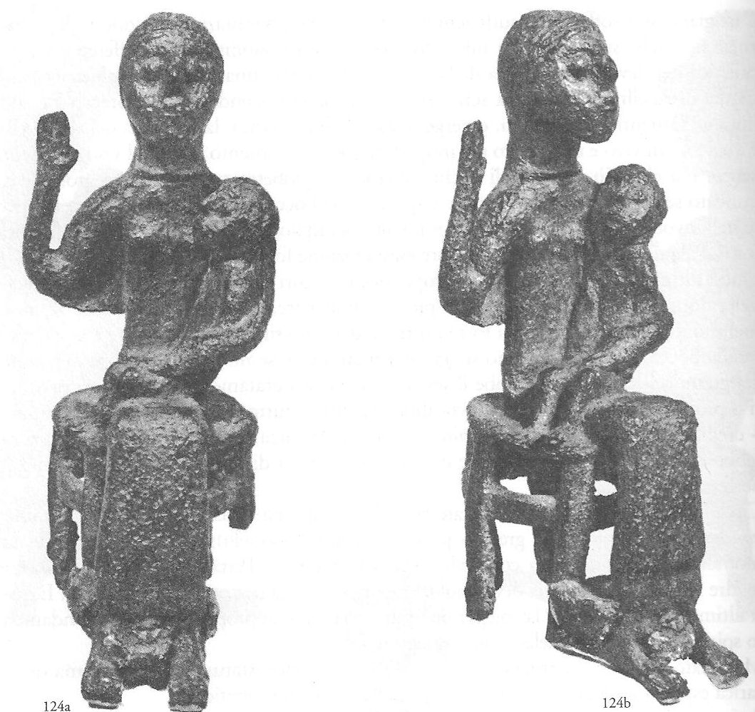
Al contrario di oggi, in cui maternità e condizione sociale si eludono a vicenda, il gesto di potere e l’atteggiamento della donna della scultura dimostra che in quelle antiche società erano le madri a comandare.
Michela Zucca
Servizi Culturali

Slide 40
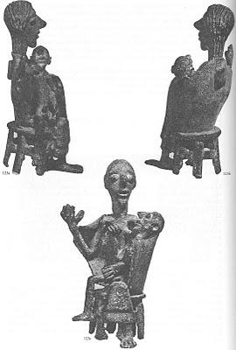
Era la Dea e, in seconda battuta, la donna che riceveva i defunti e li accompagnava nell’aldilà, svolgendo tutti i riti funebri. L’immagine della donna che porta in braccio il figlio adulto, ma piccolo, sproporzionato rispetto a lei (dovrebbe essere più alto) è un particolare tipo di pietà che indica la subordinazione dell’elemento maschile rispetto a quello femminile. Lo ritroviamo in tutte le culture matrifocali, ed è una rappresentazione diffusa in ambito popolare almeno fino al 1400.
In Valle Imagna (Bg) si ritrova nella Cornabusa, santuario in caverna con fonte sacra accanto alla Grotta dei Polacchi, luogo di sepolture preistorico e di sacralità materna.
Michela Zucca
Servizi Culturali

Slide 41
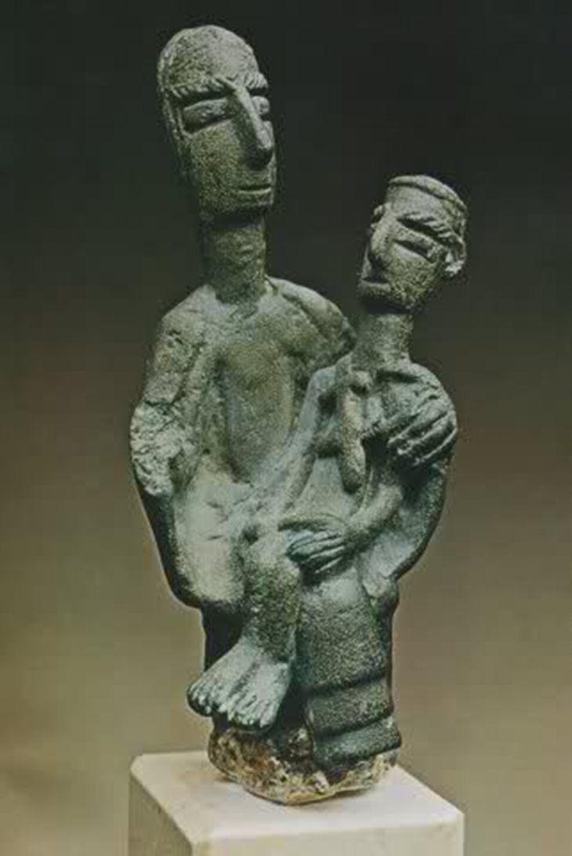
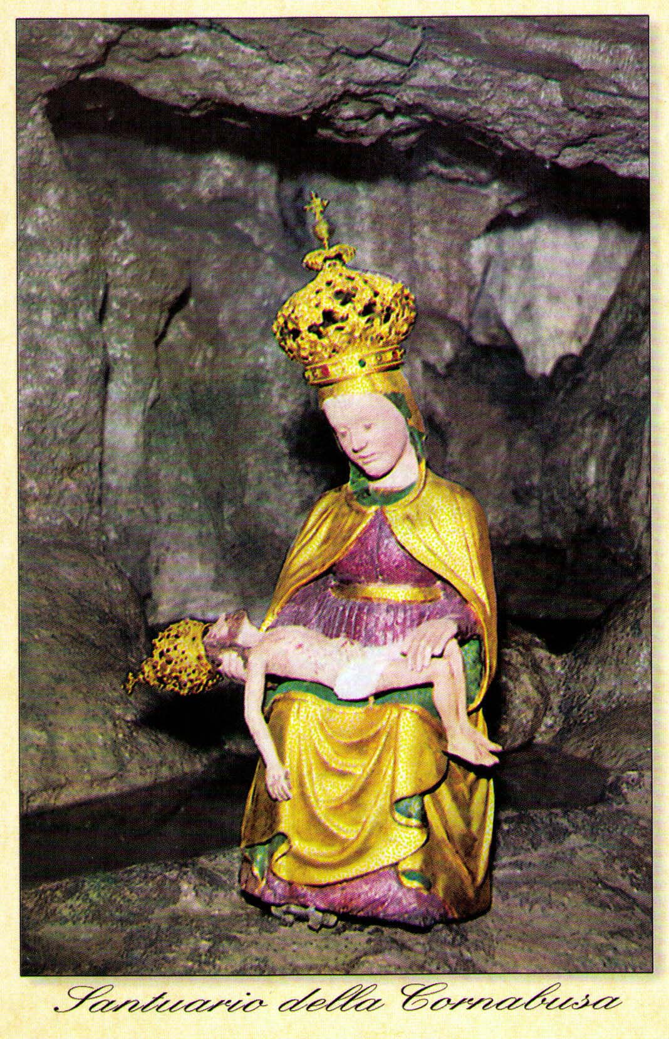
Michela Zucca
Servizi Culturali

Slide 42
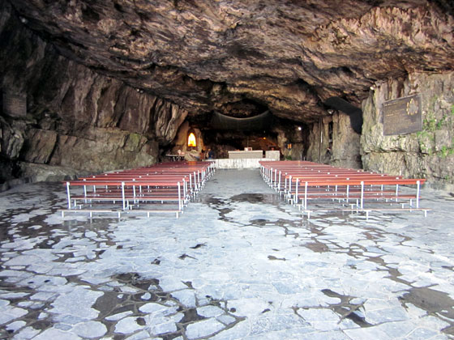

Slide 43
GRAZIE
Michela Zucca
Servizi Culturali

